Slide 1




《web前端基础》
模块二
电商网站二级页面内容版块制作

Slide 2
思维导图
任务1 商品详情版块的结构搭建与样式设置
商品详情页制作
任务2 关联推荐版块的结构搭建与样式设置
任务3 导航区的结构搭建与样式设置
模块二 电商网站二级页面内容版块制作
任务1 购物车版块框架搭建
购物车版块的制作
任务2 购物车版块美化
电商网站的表单制作
任务1 电商网站表单设计与优化

Slide 3
1
商品详情页制作
目录
CONTENTS
2
购物车版块的制作
3
电商网站的表单制作

Slide 4
项目四 商品详情页制作

Slide 5
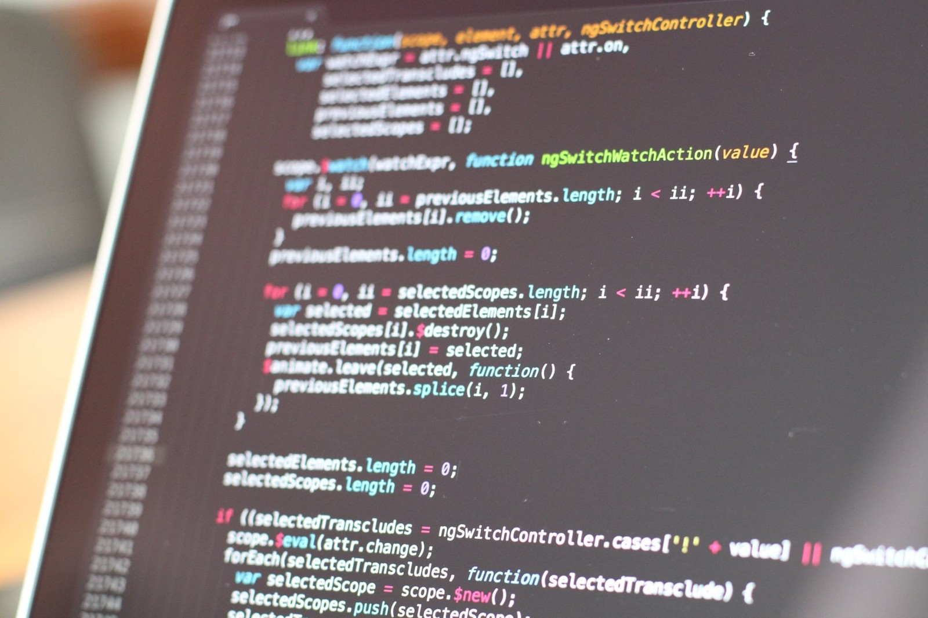
项目背景
商品详情页做为电商网站中最重要的页面，同时也是电商网站中流量最大的页面，商品详情页的好坏直接影响着商品的转化率，所以制作一个优秀的商品详情页能帮助电商网站提高商品转化率，这也是电商网站最重要的一点。

Slide 6
研究内容
在电商网站中，商品详情页是非常重要的一个页面，每一次交易用户都要浏览商品详情页，本章节主要介绍电商网站的商品详情页制作。主要研究内容如下：
商品详情页板块的结构搭建与样式设置
关联推荐板块的结构搭建和样式设置
导航区的结构搭建和样式设置

Slide 7
学习目标
知识目标
技能目标
素养目标
1.了解盒子模型的基础知识；
2.认识常规流的基础知识；
3.了解CSS浮动的相关知识；
4.认识CCS中的选择器。
1.掌握盒子模型的使用方式；
2.掌握常规流相关样式属性设置；
3.掌握使用CSS的选择器方法；
4.掌握CSS中的浮动运用技巧。
1.培养学生分析问题、解决问题的工作能力；
2.锻炼学生的动手开发代码的能力。

Slide 8
任务一
商品详情版块的结构搭建与样式设置

Slide 9

预备知识
三、JavaScript的简介
JavaScript最早被使用在HTML网页上，增加网页上的动态功能。它实则是一种运行在客户端的脚本语言，其解释器被称为JavaScript引擎，是浏览器的一部分。

Slide 10

预备知识
最初的脚本语言叫做LiveScript，后来Netscape在与Sun合作之后将其改名为JavaScript。JavaScript是最初受Java启发而开始设计的，目的之一就是“看上去像Java”，因此语法上有类似之处，一些名称和命名规范也借自Java。
Java和JavaScript除了名字很像，其实毫无关系，Java是运行在服务端的编程语言，而JavaScript是运行在客户端的脚本语言。

Slide 11
预备知识
四、JavaScript的使用
在标签中直接使用
01
在<script>标签中使用
02
在外部文件中使用
03

Slide 12

预备知识
1.在行内使用
在行内使用时直接写入标签内部即可，举例如下：
2.在<script>标签中
在HTML文档中使用<script>标签，JavaScript代码写在<script>标签中，举例如下：

Slide 13
预备知识
3.在外部文件中使用
开发人员可以单独建立js文件来编写JavaScript代码，但是需要在使用该脚本的HTML文档中引用该js文件，举例如下：

Slide 14
实施准备
商品详情版块的实施准备，需要先打开编码工具，创建mall项目，在根目录下创建代表商品详情页的goodsdel.html文件，在js文件夹下创建goodsde.js脚本文件，在CSS文件夹下创建goodsdel.css样式文件，然后在goodsdel.html中引入脚本和样式文件。

Slide 15
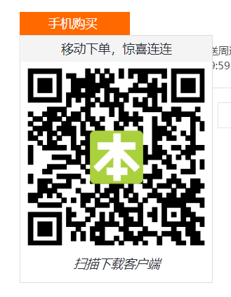
任务实施与分析
步骤7：手机购买模块内容及样式设置
手机购买模块由手机购买按钮和二维码展示两部分组成，默认情况下二维码部分是隐藏的，当鼠标悬停在手机购买按钮上时二维码才会显示，如图所示。

Slide 16
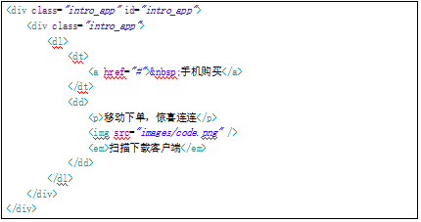
任务实施与分析
步骤7.1：手机购买模块页面实现
手机购买模块使用<dl>列表实现，手机购买按钮使用<dt>及<a>标签实现，当鼠标悬停在按钮上时，显示<dd>标签包裹的二维码区域，代码如下：

Slide 17
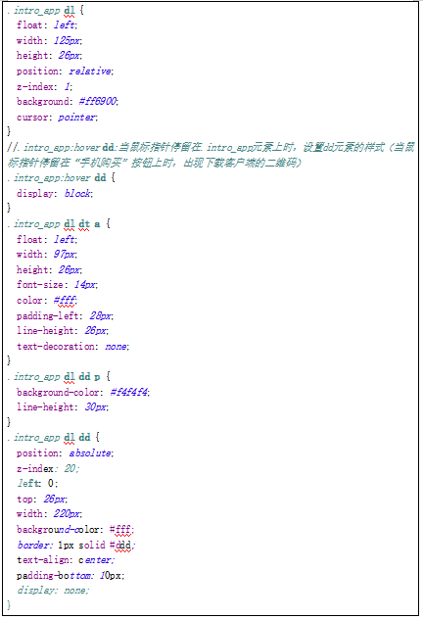
任务实施与分析
步骤7.2：手机购买模块CSS样式设置
观察图可以发现：手机购买按钮需要设置背景颜色、字体颜色、字体大小等；当鼠标指针停留在“手机购买”按钮上时，在下方会出现下载客户端的二维码，代码如下：

Slide 18

任务实施与分析
步骤8：商品活动信息模块内容及样式设置
商品活动信息模块由活动标签及活动内容两部分组成。

Slide 19
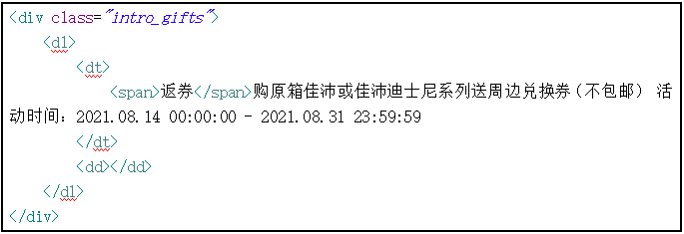
任务实施与分析
步骤8.1：商品活动信息模块页面实现
由于活动标签与活动内容在同一行展示，所以活动标签使用行内元素<span>实现，活动内容只需展示文字即可，代码如下：

Slide 20
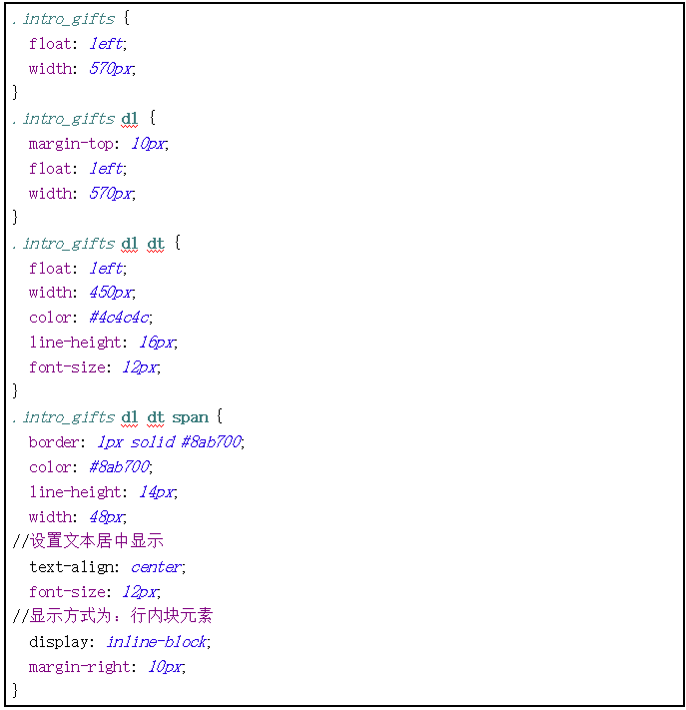
任务实施与分析
步骤8.2：商品活动信息模块的CSS样式设置
观察图的商品活动信息模块可以发现：活动标签需要设置文本的颜色、行高、居中对齐、容器边框、背景等，活动内容需要设置文字的颜色、行高、字体大小等，代码如下：

Slide 21
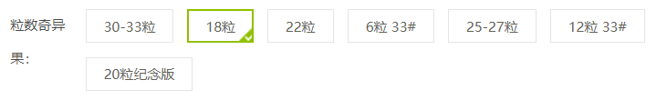
任务实施与分析
步骤9：商品规格选择模块内容及样式设置
商品规格模块由左边的规格类型及右边的规格明细组成，规格明细从左到右从上至下排列。

Slide 22
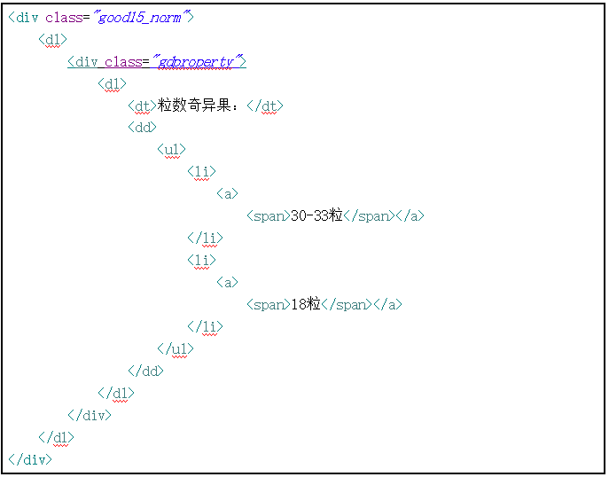
任务实施与分析
步骤9.1：商品规格选择模块页面实现
商品规格容器使用无序列表来实现，为了增加鼠标悬停效果，可以使用<a>标签嵌套商品规格明细，代码如下：

Slide 23
任务实施与分析
步骤9.2：商品规格选择CSS样式设置
观察图，再结合日常购物体验，可以发现：无序列表需要设置显示方式为内联元素，并且对齐方式为居于其父元素的中部，另外文本要设置不会换行，并且设置最小宽度，代码如下：

Slide 24
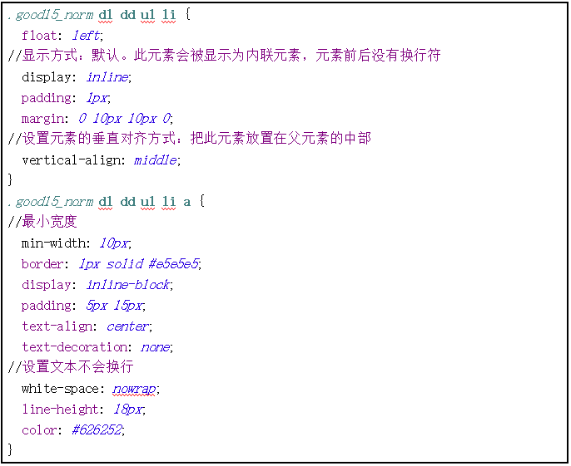
任务实施与分析

Slide 25
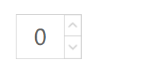
任务实施与分析
步骤10：商品数量选择模块内容及样式设置
商品数量由一个默认值为0的文本框及两个按钮组成，如图所示。

Slide 26
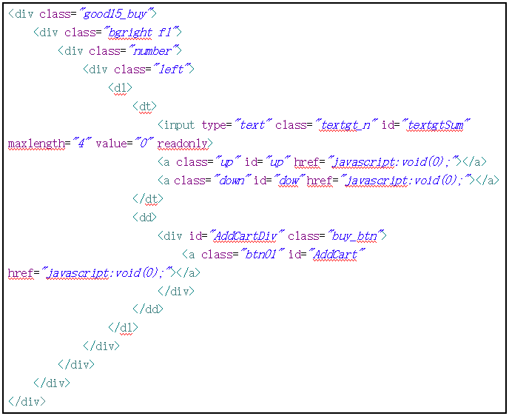
任务实施与分析
步骤10.1：商品数量选择模块页面实现
文本输入框由<input>标签实现，另外需要设置默认值为0、最大长度为4、文本框只读。除此之外，此处的数量只能通过文本框右边的两个图标来加减，右侧上下按钮使用<a>标签+背景图的方式实现，代码如下：

Slide 27
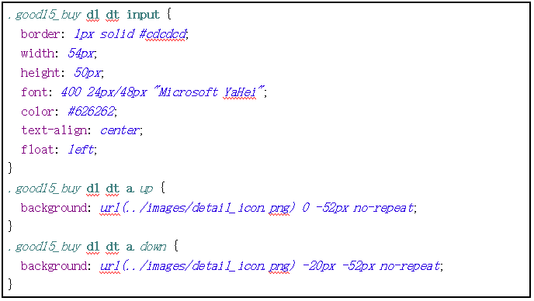
任务实施与分析
步骤10.2：商品数量选择模块CSS样式设置
观察左图可以发现：输入框需要设置边框、高宽、字体颜色及居中对齐，两个<a>标签需要设置背景图片以达到类似于按钮的效果，代码如下：

Slide 28

任务实施与分析
步骤11：配送信息模块内容及样式设置
配送信息模块由左边的图片和右边的配送信息组成，如图所示。

Slide 29
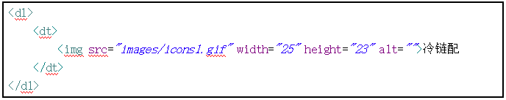
任务实施与分析
步骤11.1：配送信息模块页面实现
将图片容器与文字嵌套进同一个父级容器，随后再设置图片的宽和高即可，代码如下：

Slide 30
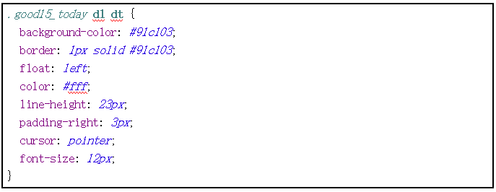
任务实施与分析
步骤11.2：配送信息模块CSS样式实现
观察图，发现图片已经设置了宽高属性，只需要设置父容器的背景色、字体颜色、行高等属性即可，代码如下：

Slide 31
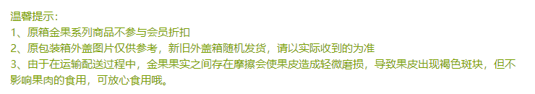
任务实施与分析
步骤12：温馨提示模块内容及样式设置
温馨提示模块由四段文字组成，直接在div中展示文字即可，如图4-22所示。

Slide 32
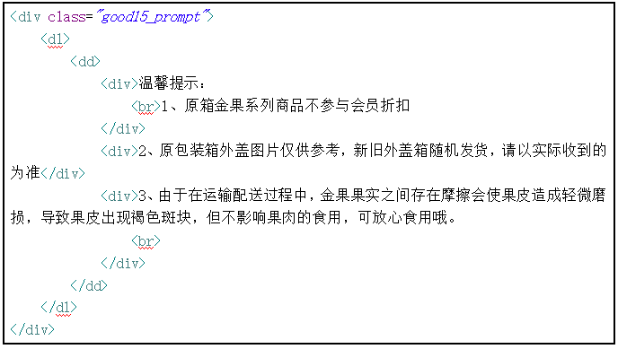
任务实施与分析
步骤12.1：温馨提示模块页面实现
温馨提示模块由四段文字组成，可以使用div+文字的方式实现，也可以使用<P>段落标签实现。这里我们采用div+文字的方式实现，代码如下：

Slide 33
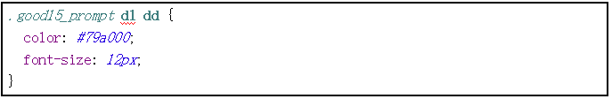
任务实施与分析
步骤12.2：温馨提示模块的CSS样式设置
观察图可以返现，温馨提示模块式纯文字展示，故此处只需要设置其字体颜色和大小即可，代码如下：

Slide 34

拓展知识
四、鼠标离开产品主图元素事件效果实现
此处使用mouseleave事件，只有当鼠标指针离开被选元素时才会触发，mouseout鼠标指针离开被选元素和其任何子元素都会触发，代码如下：

Slide 35
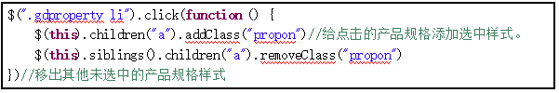
拓展知识
五、点击产品规格添加选中状态效果实现
获取class名字为“gdproperty li”元素，然后添加点击事件，当点击某一个产品规格时，给当前规格添加样式，然后移出其他未选中的产品规格样式，代码如下：

Slide 36
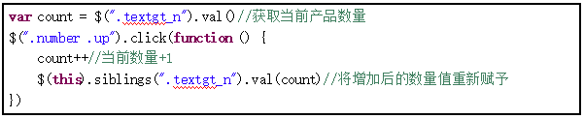
拓展知识
六、点击向上箭头增加产品数量效果实现
先获取当前产品数量，然后给当前产品数量+1，再将增加后的数值重新赋予到当前产品数量，代码如下：

Slide 37
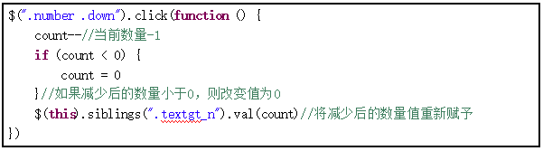
拓展知识
七、点击向下箭头减少产品数量效果实现
先获取当前产品数量，然后给当前产品数量-1，再将减少后的数值重新赋予到当前产品数量，代码如下：

Slide 38


思考与总结
什么是盒子模型？盒子模型有哪些特点？盒子模型的内边距怎么设置？

Slide 39

能力提升
请同学们基于本节学习的知识，完成以下任务：
1.请实现一个宽度为300px,边框为5px，黑色实线显示，外边距为0px，内边距为5px的盒子；
2.计算出上面盒子的总宽度。

Slide 40
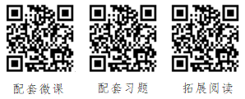
任务训练
扫码进入课程网站，获取对应任务单，阅读任务目标，根据任务步骤，完成拓展任务并提交。

Slide 41
《web前端基础》
感谢观看！

